Slide 1
THE END

Slide 2
2. Out side activity
Current
3 month
6 month
2.5 month
0.5 month
(Uxmal)
(Katolex LT)
(16 day/ supplier)
Slim cell
OS activity
(7Gr)
NEO activity
(5 Suppliers)
Layout space rearrangement
BEST MERIT FOR CVN with
smallest LT
12 months
Gr5-Die OS delay
Supplier low priority
Gr6-Unit OS post pone
Optimize layout
Ideal
CAN SIMPLE COPY CVN OPERATION
1.Common thinking way btw CVN-Supplier
-Layout & Space capacity up.
-Setting Manpower by CVN STD time.
2.Kaizen sprit
Slim cell
OS activity
(7Gr)
Combine OS & NEO activity
NEO activity
(5 Suppliers)
Layout space rearrangement
6 months

Slide 3
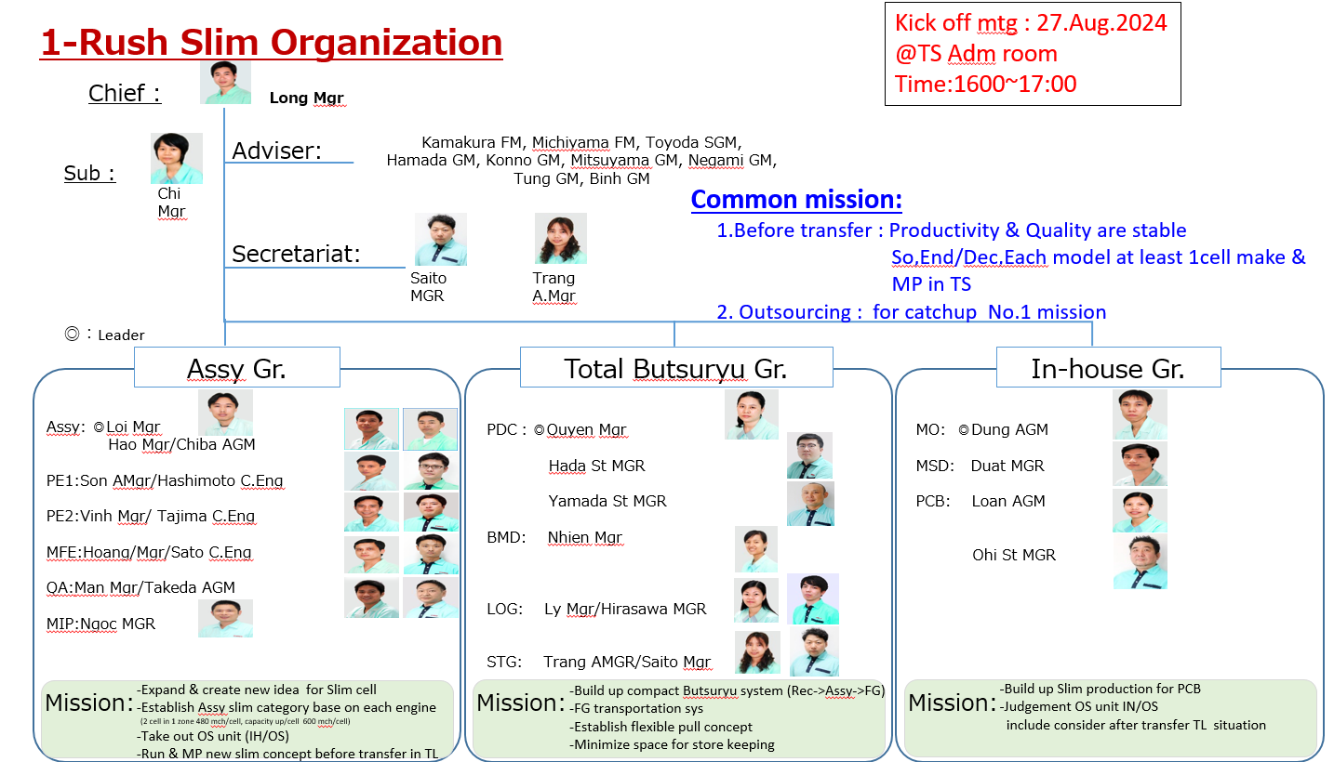
III- Actual and original solution to overcome
1. In-plant activity
❶ Target setting
TL lack 9 cell
Support TL before transfer:
Uxmal-Laoag-Lima-Lapaz/Lille(CHT)
+ Slim space : ▲12,5%
+ Capacity up: +25%
TS set up target
+ Slim space : ▲12,5%
+ Capacity up: +25%
❷ Promote kaizen
RUSH SLIM CELL PROJECT
1.Before transfer: Productivity & Quality are stable MP in TS
2.Outsourcing: for catchup base on No.1 mission
Secretariat & Butsuryu team member
Rush consideration meeting (FM vs all members)
(every Wed after updating TL capacity up)
Setting method: Draw aiming/Ideal by CIMS tools
❸ CIMS cultivate

Slide 4
Do you know why you fail last time promotion?
1-The answer were so long but not take out specific Countermeasure , difficult to understand
➔ How to increase kaizen man etc..
2-The topic B.BOM suddenly take out as specific one PIC
3-Proceed activity at lease TL&TS, It’s best for all CVN.Need to wider scope working to another factory(TL/QV/Supplier etc…）
4-KMS concept is OK. It’s better make more perfect system by complete remain KMS step
➔Last fail is chance more grow up, good prepare for next promotion
・面談（本番）の受け答えでTOPが抱いた印象について
⇒ 質問に対する回答が長すぎて、何答えているのか良く分からなくなった。
⇒ いきなりB-BOMの話が出てきて、急に具体的な担当レベルの話題になったと思われた。
これは私とTOPさんとの間で誤解があると思います。その面接後で、説明します。
⇒ KMSのコンセプト/必要性は共感された
豊田/田島さんの指導おかげで、このKMSのコンセプトが作りました。ありがとう。
⇒ 改善の仲間を劇的に増やす、に対する具体的な施策が聞きたかったが、聞けなかった
これは私とTOPさんとの間で誤解があると思います。。その面接後で、説明します。
・TOPの期待について
⇒ TS STGだけだと活躍の場は限られると思われている（by ALL）
はじめてはTS工場で試してから、他の工場に拡張しようと考えています。
TOPさんが同時にデプロイしてほうしですか。
すみませんが、トップがＧＤさんの期待が含まれますか。
⇒ TL PIAを変革することを期待している（by道山さん）
⇒ ALL CANON視点でPLAN全体を強化してほしい（by武藤さん）
⇒ まとめると、少なくともTL＆TS、できれば ALL CANONに刺さる活躍・活動をする
分かりました。この期待は高いですが、フォローします。
・資料について
⇒ 後半時間切れで無理やり仕上げたところがあったので、
次回に向けて更にブラッシュアップしたい（ここは豊田/田島で面倒見る）
すみませんが、このマットはちょっと分からないので、教えてもらえませんか。
豊田/田島さんから、サポートされてもらえませんか。
・実際の活動について
⇒ 資料で描いた壮大な夢（KMS実現）に向けて、具体的に活動を開始すべき
はい、分かりました。
⇒ 活躍の場を広げるために、TLでの業務比率を増やすべき
まずは2回TLでの業務します。（毎週の火。金曜日）
⇒ さらにアピールするなら、外セルの活動にも積極的に絡むべき
斎藤さん とＳＴＧ・PIA の役割／分担を明確しています。
・最後に
⇒ 面接本番の出来栄えは、それほど悪くなかったので、落胆する必要は無い
（周りの出来栄えしだいでは相対的に合格するレベル）
⇒ つまり、次回合格する確率は極めて高い、今回の不合格をチャンスと捉えて、
半年かけてさらに成長して、万全の体制で次回に臨もう
本当にかなしいですが、ＧＤ・ＦＭｓ。TOPの具体的な期待を理解すれば、もっとうまくやれると信じると思います。
本当にありがとございます。

Slide 5

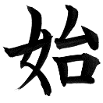




I-Back ground
■ My working history
Email: trang.nguyen582@mail.canon
Trang-TS STG
IJ
LBP
TL-PDC1/PDC2
B-project
TL-IE1/CIMS/PIA
TS-STG
PIA job
Kaizen & Innovation
2003年
2008年
2013年
2018年
2023年
CVN
Plan job
MH job
TL
QV
KPI control
Training
TS
Input defect data
TS factory management
CVN-Trainer:
CIMS LD course
Why why analysis course
Supporter -MC supply part
Leader-Making layout
Build up STD box size/Kit box
Campaign DPS supplier box changing
(Carton->Danpla/Plastic box)
Butsuryu innovation (Inplant & Supplier)
MOQ&B.Lable
Set up STD time for Butsuryu (B-BOM)
Notes:
Firstly, I'd like to share my working history.
I joined CVN from 2003, start in PDC Div, and through many job with many project inside & outside supplier. Untill last year, Due to lack Manangerment member, I transfed to TS-STG, I realize many charactic in TS, have IJ&LBP, STG dept is mixed 3 function of dept Plan-PIA-MHD . With my experience, I always think how to combine and promote kaizen in our job.
It has become my habit when I go to 2nd my house everyday.
Let’s go to 1st Content. For CVN future, What’s the biggest issue in your job?
Target:0.45 min

Slide 6
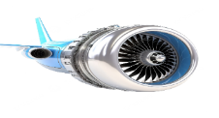

III- Actual and original solution to overcome
Plan Div/STG’s mission
Top policy
Planning Div
STG
Turbo Engine
(飛行機推力つくる）
Grease
S
E
Q
C
D
F
Realize
the trusted company by Stakeholders
CIMS
tools
Target/KPI
=>Need new system
CIMS cultivation
Plan Div role:
All Factory/Div move same direction & accrelelate kaizen follow Top policy
Big goal
STG role:
Promote kaizen activity & CIMS resource cultivation
Goal
Same direction
TL
TS
QV
Build up “KMS” chain from CVN-Supplier
(Safety-Environment-Quality-Cost-Delivery/Leadtime-Flexiblity)
1- What’s the “KMS”?
2- Step to build “KMS”
Notes:
Follow Top Policy, base on our Planning Div mission, As turbo engine, we move all Div/factory same direction, accelerate kaizen follow Top policy with more big goal.
And STG mission as grease is promote kaizen activity & CIMS resource cultivation, we think we need new system.
My action is build up KMS chain from CVN-Supplier follow QCDF. So What’s the KMS, Step to build KMS , I will explain in the next page
Target:0.5 m

Slide 7

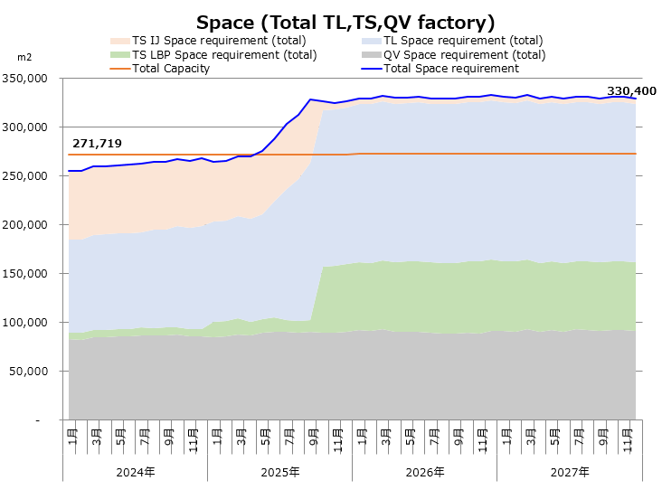
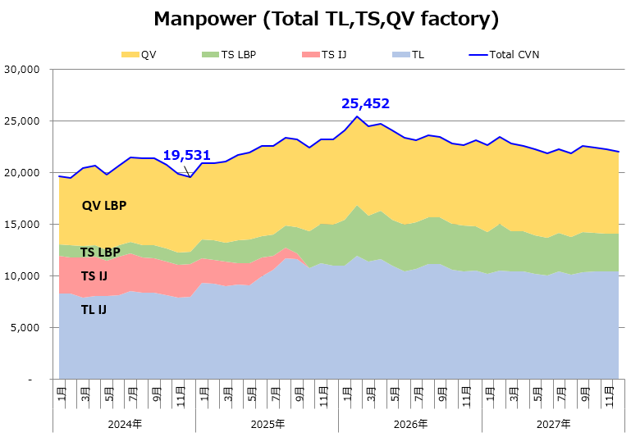
I-Back ground
■ Review my self
Not good point
Promotion
July.24
Promotion
Jan.25
Scope
working
limited
KMS still not perfect
A chance more grow up
>
B.BOM not appeared
Q&A skill
Build
up “KMS” chain from CVN
-Supplier
Layout space improvement
Slim cell
Production increasing
-58,000 m2
TS IJ
Lack space,
?%
?%
TL IJ
TS LBP
Capacity up
QV LBP
+22%
How to promote Kaizen activity to catch up?
+30%
-5,900 MPW
?%
?%
Lack Manpower,
OS activity
NEO activity
(Safety-Environment-Quality-Cost-Delivery/Leadtime-Flexibility)

Slide 8



I-Back ground
Adv gr

Slide 9
TL
TS
[K pcs]
14,248
13,574
11,802
9,934
IJ TL | +71% | +130% | +142%
IJ TS | ▲57% | ▲100% | ▲100%
IJ TTL | +19% | +37% | +43%
※LBP: Only Printer, exclude unit
+26%
+27%
対24年
+11%
CEV
TS
QV
VS 3QBD

